Slide 1




Roboexhibit
Progetto realizzato da
Mosca Lucrezia, Picone Alessandro, spedito Antonio

Slide 2
outline
Il nostro progetto
Musei innovativi
Ambiente
Agenti
Bigliettaio
Guida del Museo
Visitatore
Hardware
Robotica
NavMesh
Filtro di Kalman
Pianificazione dell’itinerario
Ripianificazione dell’itinerario
Meccanismo di interazione con l’utente
FSM Guida del Museo
FSM Visitatore
FSM Bigliettaio
Ontologia
Diagramma delle classi
Base di conoscenza
Elaborazione del Linguaggio Naturale
Elaborazione delle risposte
Pipeline dell’elaborazione
Prompt di sistema
Elaborazione per la ripianificazione
Interazione finale con il visitatore
Conclusioni

Slide 3
Il nostro progetto
Un museo dove tecnologia e intelligenza artificiale si integrano per offrire esperienze uniche, dinamiche e su misura per ogni visitatore. Gli agenti intelligenti, sia virtuali che fisici, comprendono le preferenze dei visitatori, adattando i percorsi tematici in tempo reale, come itinerari per appassionati d’arte o attività interattive per gruppi scolastici.
Al centro del sistema c’è un Knowledge Graph dinamico, che raccoglie dati sui visitatori e sul patrimonio museale per ottimizzare le esperienze in modo fluido e intelligente. Tecnologie avanzate come realtà aumentata e dispositivi personalizzabili garantiscono accessibilità totale, abbattendo barriere fisiche e sensoriali.
Questo approccio rende il museo un luogo inclusivo e innovativo, capace di offrire esperienze uniche a visitatori individuali, gruppi scolastici e persone con esigenze specifiche.

Slide 4
musei innovativi
Museum of the Future (Dubai)
01
Museo che combina intelligenza artificiale e realtà aumentata per un’esperienza multisensoriale.
Miraikan (Tokyo)
02
Museo che utilizza robot interattivi per esplorare temi scientifici complessi.
Museo della Scienza e della Tecnologia (Milano)
03
Museo che presenta installazioni dinamiche e spazi dedicati alla realtà virtuale,

Slide 5
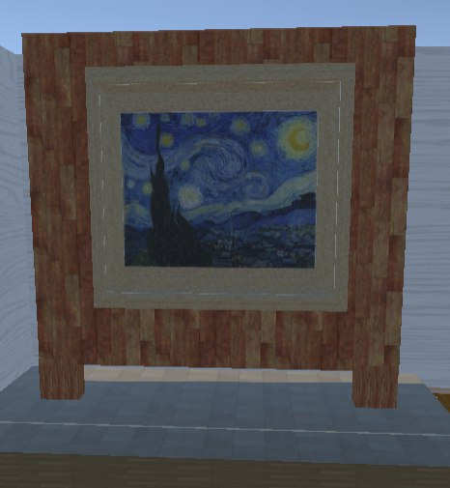
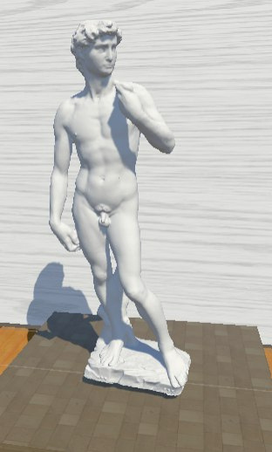
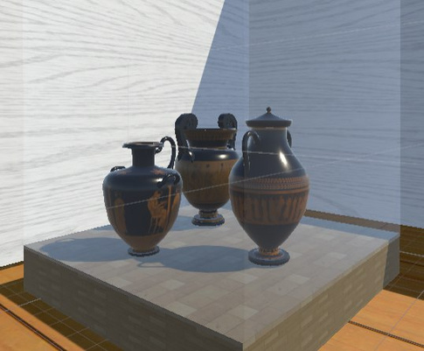
Ambiente
Accessibile
01
L'agente può accedere a informazioni complete, accurate e aggiornate sull'ambiente, semplificando la progettazione e riducendo l'incertezza legata a dati mancanti o inferenze.
Deterministico
02
Ogni azione produce un effetto certo, senza casualità o imprevisti, permettendo di prevedere con precisione gli stati futuri.
Sequenziale
03
Ogni decisione influenza quelle future richiedendo una pianificazione attenta per ottimizzare le prestazioni a lungo termine.
04
Multi-agente cooperativo
Gli agenti collaborano per raggiungere obiettivi comuni. La comunicazione è cruciale per il coordinamento e la condivisione delle informazioni.
Semi-dinamico
05
Lo stato dell'ambiente è statico, ma la valutazione delle azioni può variare, richiedendo monitoraggio continuo e adattamento delle strategie.

Slide 6
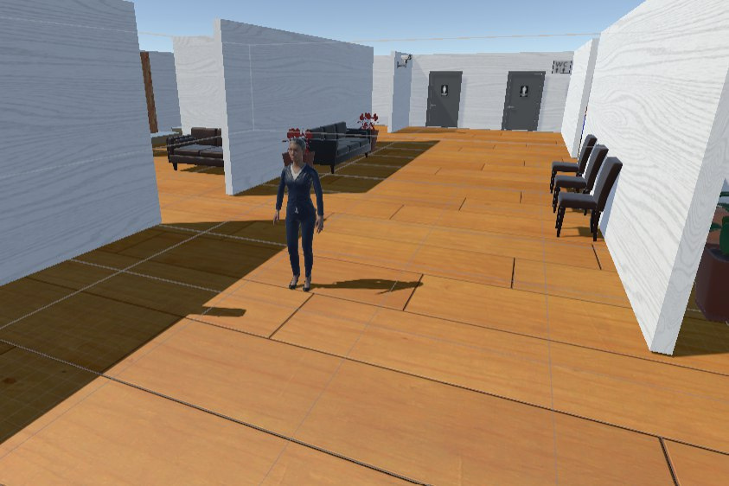
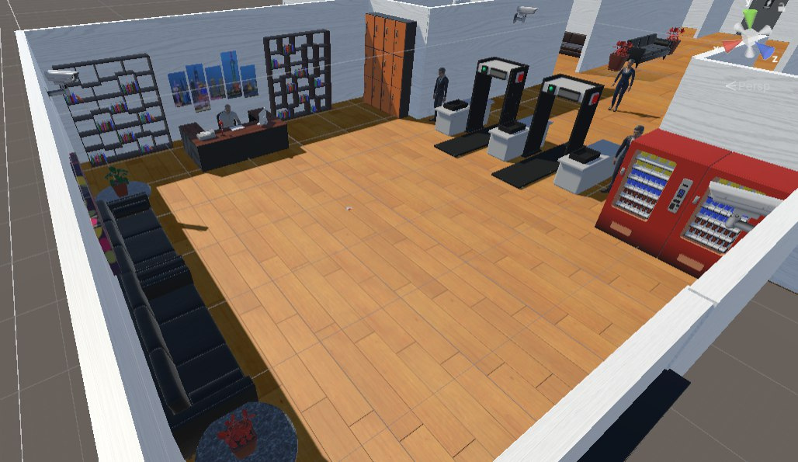
Ingresso
corridoio

Slide 7
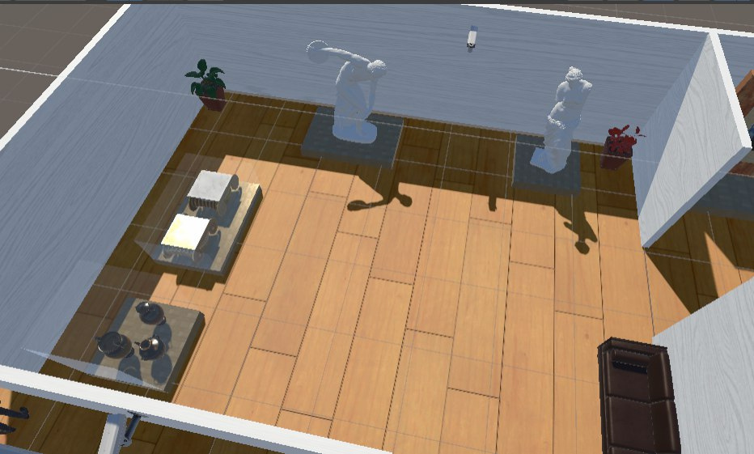
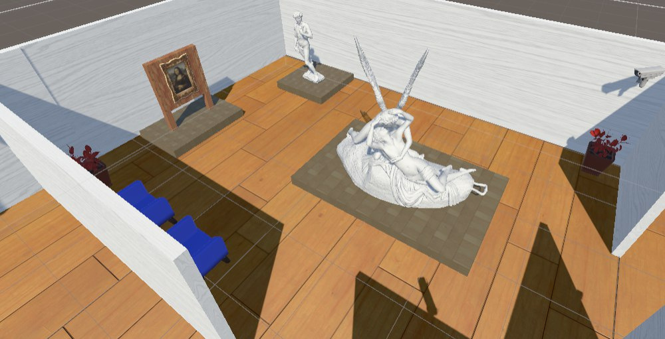
stanza italia
David
Gioconda
Amore E Psiche
Capitelli Ionici
Vasi Greci
Discobolo
Afrodite di Milo
Stanza Grecia

Slide 8
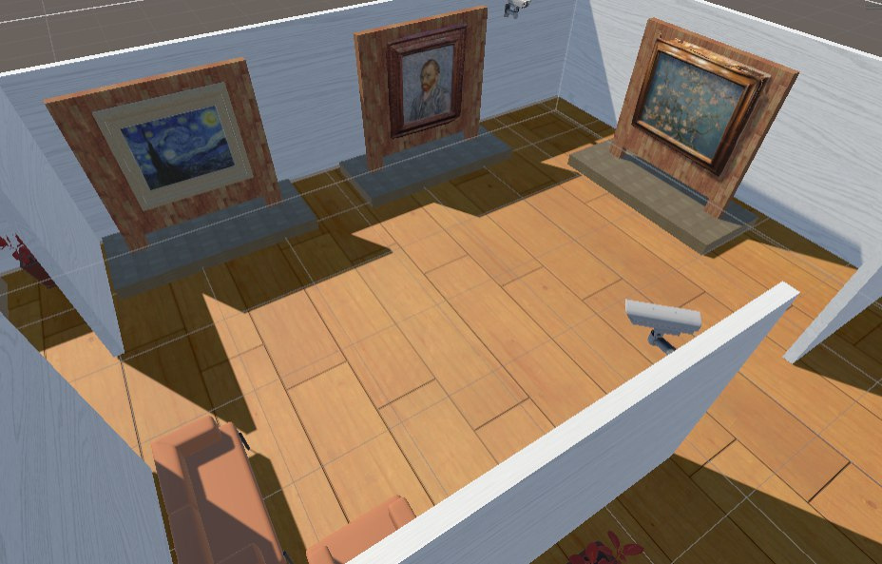
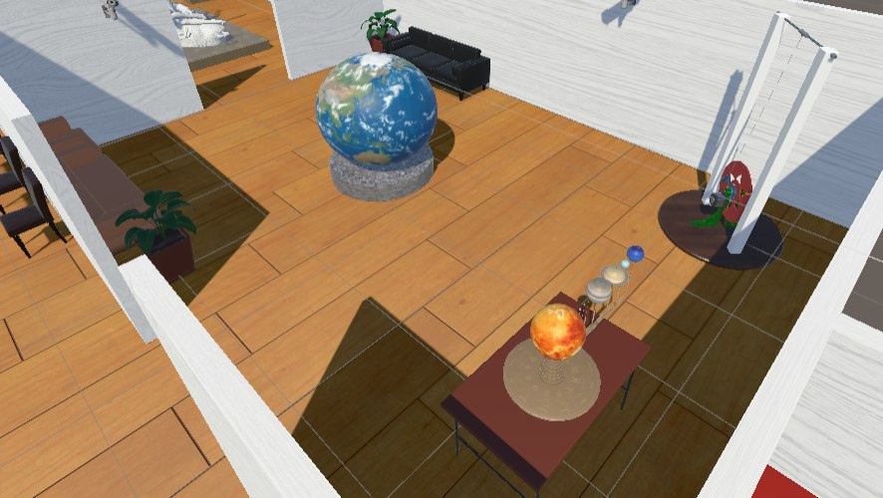
stanza interattiva
Globo Terrestre
Pendolo
Sistema Solare
La Notte Stellata
Ramo Di Mandorlo Fiorito
Autoritratto
Stanza Van gogh

Slide 9
Agenti
Gli agenti intelligenti sono il fulcro del museo, progettati per offrire esperienze personalizzate e coinvolgenti. Agiscono in modo cooperativo, orientati al raggiungimento di obiettivi, pianificando percorsi efficaci e interagendo dinamicamente con l’ambiente grazie alle loro capacità percettive.
Ruoli come bigliettaio e guida possono essere ricoperti da robot o persone, garantendo flessibilità. Nella versione robotica, gli agenti hanno un aspetto umanoide per favorire un’interazione naturale e intuitiva.
Gli agenti che interagiscono nel museo sono:
Bigliettaio
Guida del museo
Visitatori

Slide 10
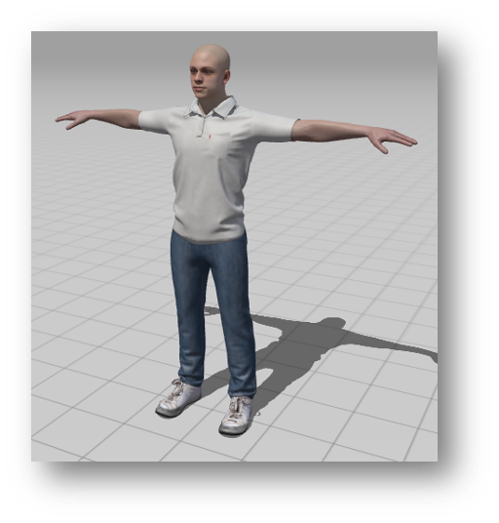
Bigliettaio
Il bigliettaio, in forma robotica o umana, gestisce l’accoglienza, la vendita di biglietti e le prenotazioni, svolgendo un ruolo chiave nell’organizzazione del museo.
Funzioni Principali:
Vendita di biglietti
Gestione prenotazioni
Registrazione di visitatori e gruppi
Collaborazione Umano-Robotica:
Bigliettaio Robot: Automatizza la gestione dei biglietti e fornisce informazioni standard, con intervento umano per richieste complesse o problemi tecnici.
Bigliettaio Umano: Offre un’interazione più empatica, ideale per visitatori con esigenze particolari o situazioni non standard, e supporta nei casi in cui il sistema robotico necessiti assistenza.

Slide 11
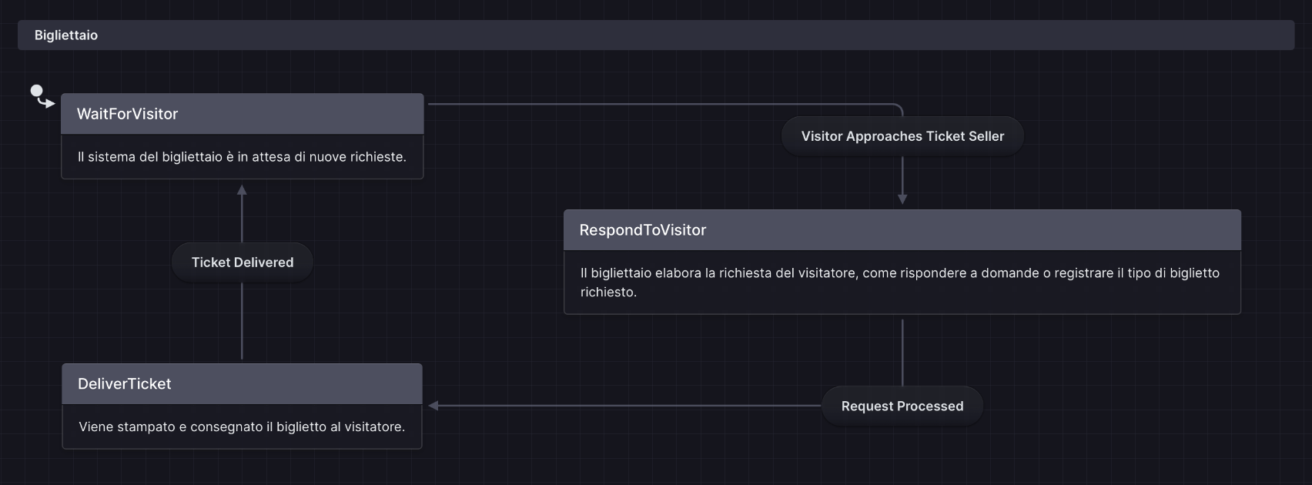
fsm bigliettaio

Slide 12
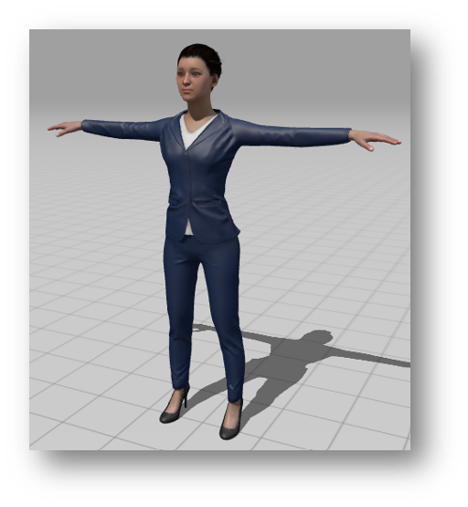
guida del museo
La guida del museo, in forma robotica o umana, è il punto di riferimento per i visitatori durante il tour.
Funzioni Principali:
Fornisce spiegazioni sulle opere e risponde alle domande
Adattare il percorso in base alle richieste e agli ostacoli
Evita stanze già visitate e propone percorsi personalizzati
Monitora in tempo reale le condizioni degli spazi tramite il sistema centrale del museo
Collaborazione Umano-Robotica:
Bigliettaio Robot: Conduce tour programmati e personalizzabili grazie all’ intelligenza artificiale e ai sensori avanzati. Propone percorsi alternativi in caso di ostacoli e monitora le condizioni degli spazi tramite il sistema centrale del museo.
Bigliettaio Umano: Interviene per gestire richieste complesse o risolvere problemi tecnici. Offre supporto aggiuntivo per esigenze specifiche dei visitatori.

Slide 13
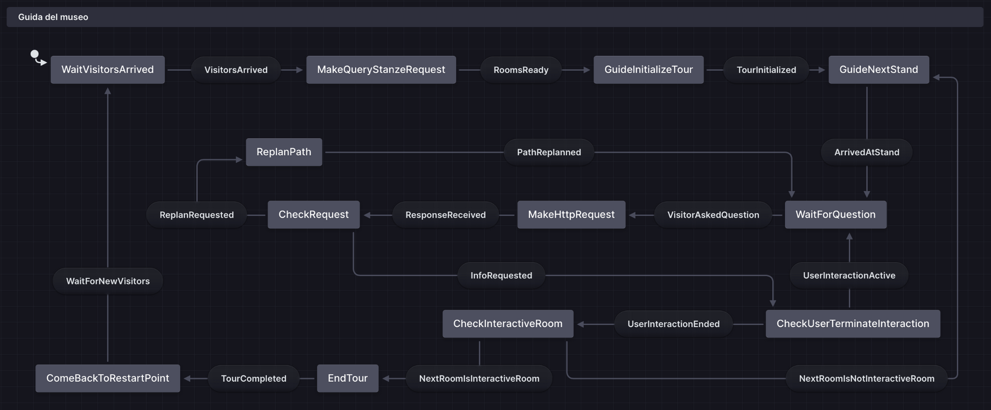
Fsm guida del museo

Slide 14
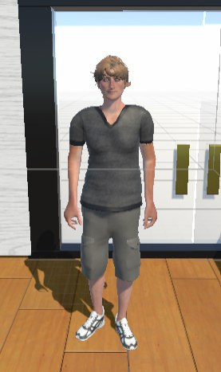
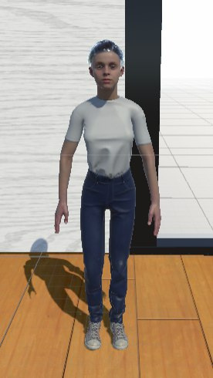
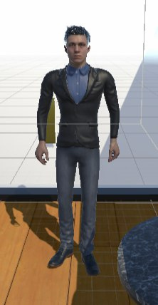
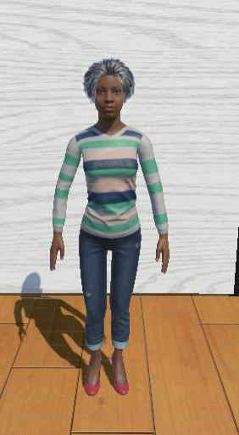
Visitatori
I visitatori sono, insieme alla guida, gli agenti principali del museo. Interagiscono attivamente con l'ambiente per un'esperienza dinamica e coinvolgente. Durante la visita possono comprare i biglietti dal bigliettaio, scegliendo tra tour guidati o visite libere, e successivamente interagiscono con la guida per approfondire la conoscenza delle opere ponendole delle domande. Nella stanza interattiva, partecipano direttamente alle installazioni, rendendo l’esperienza immersiva e stimolante.

Slide 15
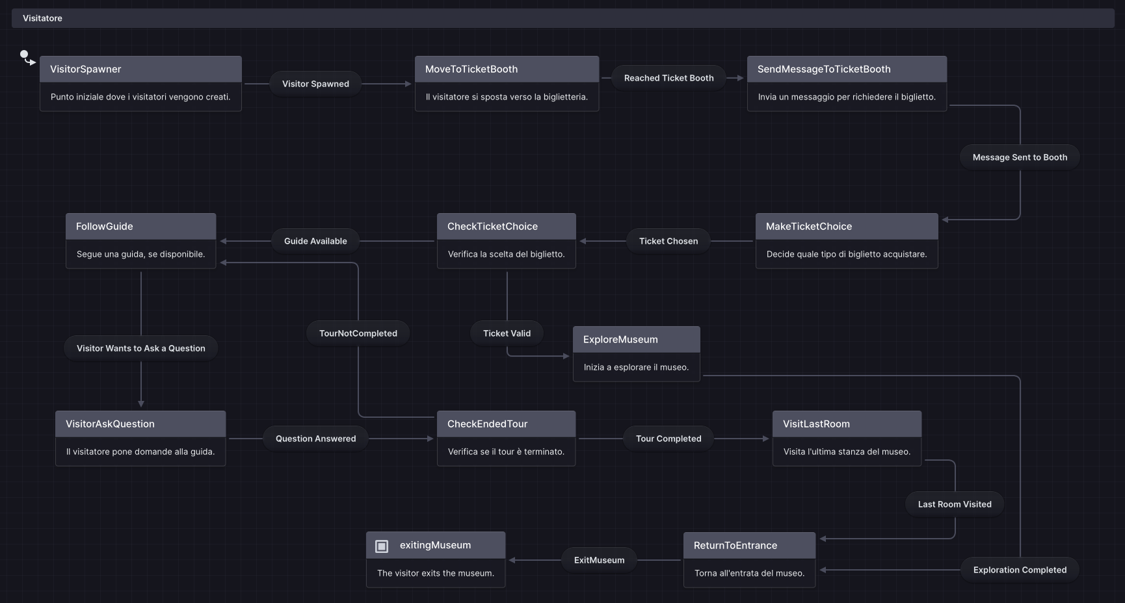
fsm visitatore

Slide 16
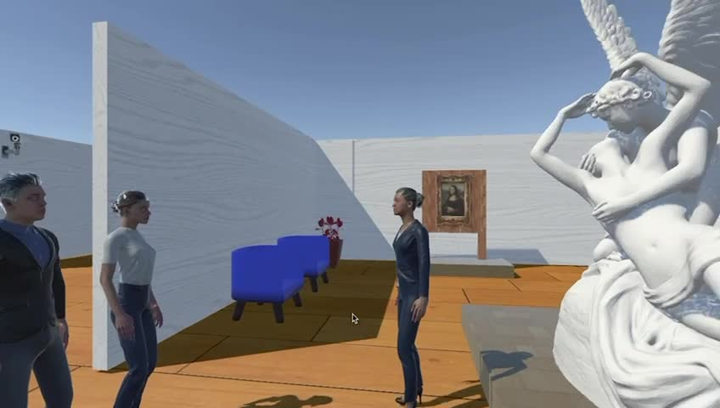

Slide 17

Hardware
01
Sensore di prossimità laser
02
Speaker
03
Microfono direzionale
04
Sensore di riconoscimento interlocutore
05
Motore elettrico
06
Unità di controllo
07
Controller degli arti
08
Giunti articolari

Slide 18
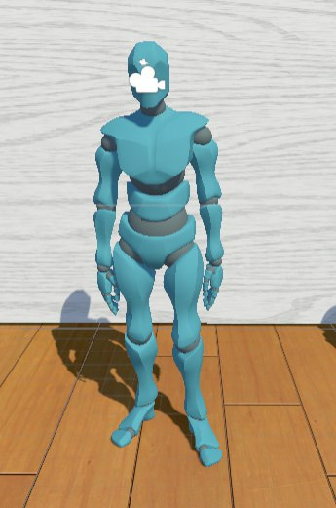
utente
Il modello utente assume sembianze umanoidi, analogamente agli agenti presenti nella scena. Per muoversi all'interno dell'ambiente, l'utente controlla un avatar dotato di una Main Camera posizionata all'altezza della testa, consentendo un punto di vista naturale al livello degli occhi.
I comandi principali, che consentono all’utente di esplorare l'ambiente, sono associati a specifici tasti della tastiera:
W: spostamento in avanti.
A: spostamento laterale verso sinistra.
S: spostamento all'indietro.
D: spostamento laterale verso destra.
Q: rotazione della visuale a sinistra.
E: rotazione della visuale a destra.

Slide 19

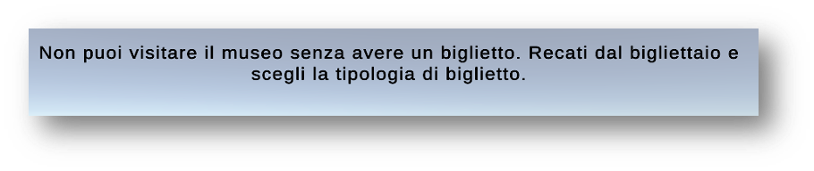
utente
L’interazione dell’utente con l’ambiente avviene tramite specifiche interfacce:
Choose Ticket UI: un’interfaccia che permette all’utente di selezionare la tipologia di biglietto, scegliendo tra “Con guida” e “Senza guida”. Si attiva automaticamente solo quando l’utente si trova entro una certa distanza dal bigliettaio.
Block Enter UI: un’interfaccia di avviso progettata per informare l’utente che è necessario selezionare un biglietto presso la biglietteria prima di proseguire nell’esperienza. Compare in prossimità dei metal detector e scompare una volta completata la selezione del biglietto.
Question UI: un’interfaccia che consente l’interazione tra l’utente e la guida. Può essere attivata manualmente premendo il tasto C ed è descritta in dettaglio nelle slide successive.
Interaction UI: un’interfaccia di suggerimento che invita l’utente a interagire con le opere interattive presenti nella scena.

Slide 20
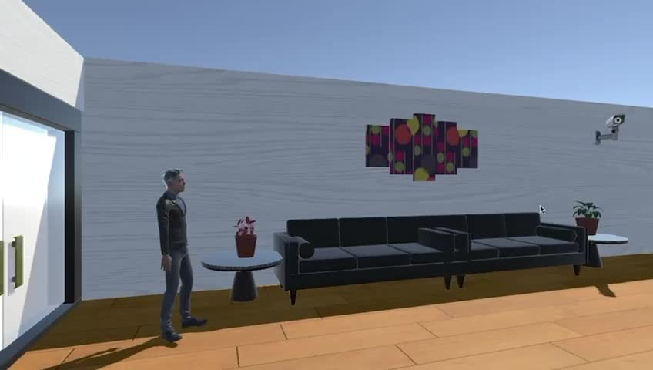

Slide 21
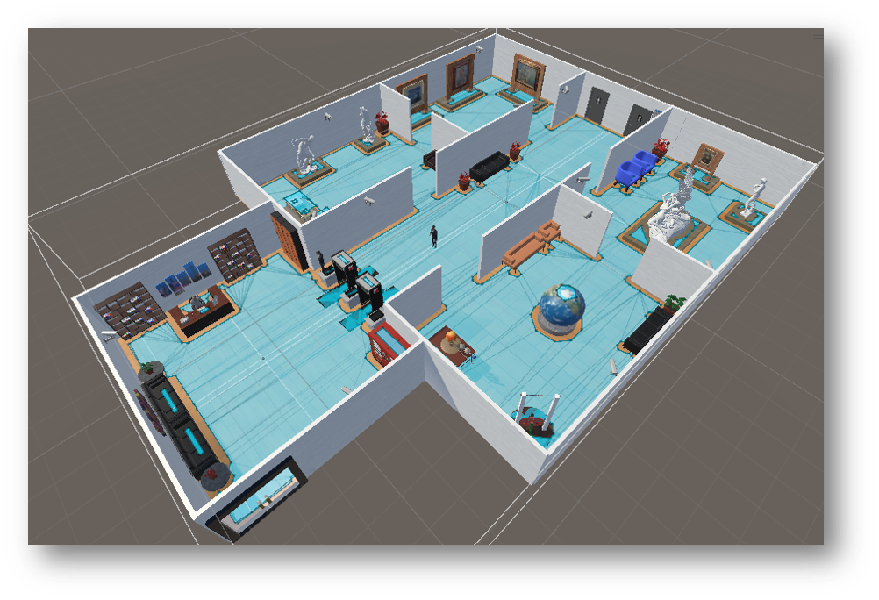
nav mesh
Cos’è NavMesh?
01
NavMesh è uno strumento che suddivide l'ambiente in una rete di poligoni adiacenti, permettendo di calcolare in modo efficiente le traiettorie di navigazione.
Come funziona?
02
Il cammino viene generato a partire dalla posizione iniziale del robot fino al punto di interesse combinando una sequenza di poligoni adiacenti.
Vantaggi?
03
Consente di implementare un meccanismo per evitare ostacoli sia statici che dinamici. Grazie alla sua versatilità può essere combinato con algoritmi di ricerca efficienti come A* per determinare il percorso più breve possibile.

Slide 22
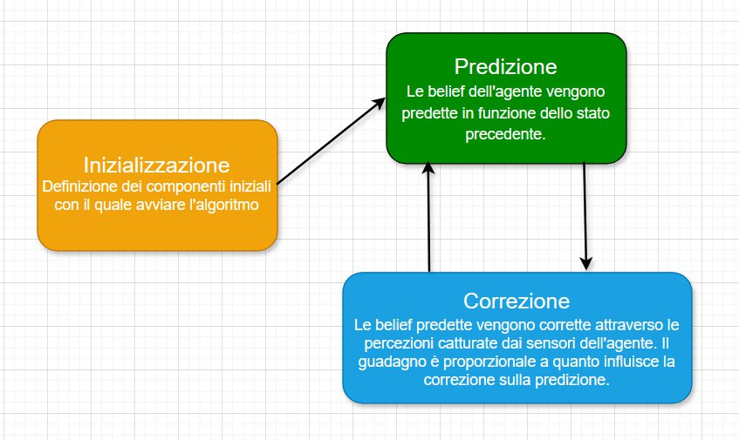
filtro di kalman
Il filtro di Kalman è un algoritmo ampiamente utilizzato per stimare lo stato di un sistema dinamico in modo ricorsivo, frame per frame, considerando l'incertezza dovuta al rumore delle misurazioni dei sensori.
Aspetti Fondamentali:
La stima in tempo reale della posizione e della velocità dell'agente è fondamentale per determinare il punto esatto in cui si trova all'interno dell'ambiente.
Confrontando la posizione stimata dell'agente con quella dell'obiettivo, è possibile determinare la distanza rimanente dalla destinazione.
Un modello predittivo basato sui dati raccolti dai sensori dell'agente, con l'integrazione di un processo di correzione per compensare il rumore presente nei dati osservati.

Slide 23
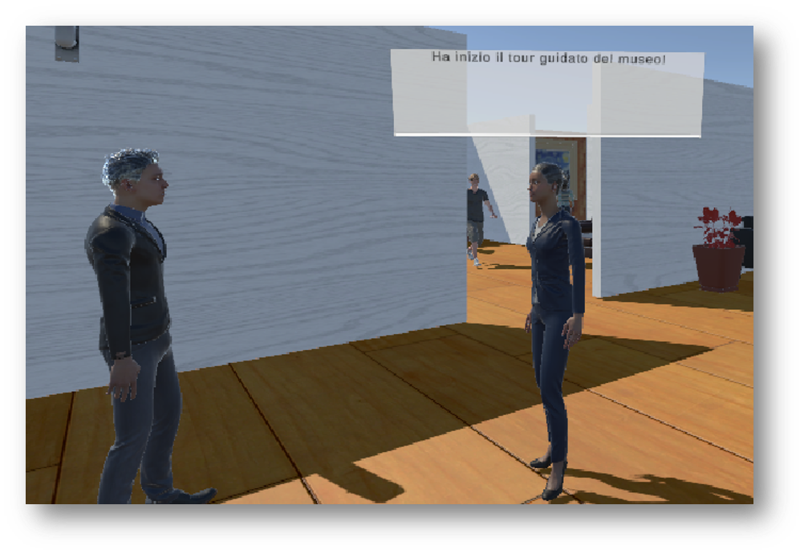
pianificazione dell’itinerario
Per garantire che i visitatori possano vivere un'esperienza di visita fluida e piacevole, la guida deve essere in grado di pianificare l'itinerario ottimale, tenendo conto delle esigenze del pubblico e delle caratteristiche delle opere esposte.
Il processo di pianificazione di un itinerario ottimale si fonda su una scelta iniziale di una sala del museo, considerando la posizione di ogni opera esposta e la posizione di partenza dell'agente guida. Inoltre, il piano deve tener conto degli ostacoli statici presenti lungo il percorso, al fine di garantire una navigazione senza intoppi per i visitatori.

Slide 24
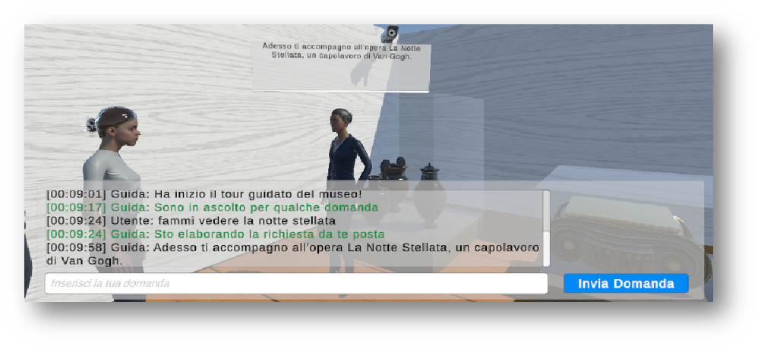
ripianificazione dell’itinerario
Uno dei sotto-obiettivi della guida è soddisfare le richieste specifiche dei visitatori, cercando di essere il più flessibile possibile nel personalizzare l'itinerario in base alle preferenze del gruppo. La guida deve sapersi adattare alle diverse esigenze, modificando il percorso in tempo reale.
La ripianificazione dell'itinerario viene eseguita dalla guida ogni volta che l'ultimo percorso programmato viene interrotto. Questo processo di adattamento tiene conto dello stato attuale, ovvero della posizione in cui si trova la guida, e delle richieste o suggerimenti dei visitatori.
La ripianificazione dell'itinerario è un comportamento cruciale per garantire la flessibilità necessaria a soddisfare le richieste dei visitatori.

Slide 25
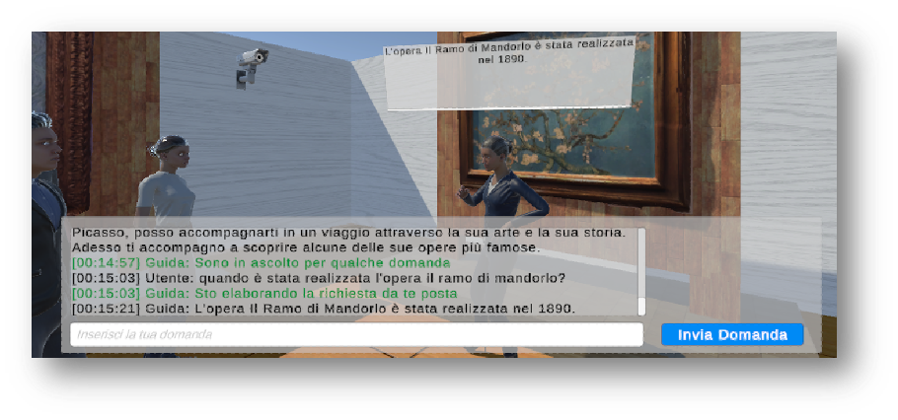
meccanismo di interazione con l’utente
L'interazione tra l'utente e il bigliettaio avviene tramite un'interfaccia digitale che consente all'utente di scegliere tra due tipologie di biglietto: il biglietto con guida e il biglietto senza guida.
L'interfaccia è composta da tre componenti principali:
Campo testuale di input: un'area in cui l'utente può digitare le proprie domande o richieste.
Prompt a scorrimento automatico: una sezione che visualizza in tempo reale tutte le richieste dell'utente, le risposte della guida e il processo di ragionamento seguito dalla guida per rispondere.
Bottone di invio: un pulsante che consente all'utente di inviare la propria richiesta alla guida.
La comunicazione tra l'utente e l'agente guida avviene tramite un'interfaccia utente che consente all'utente di formulare qualsiasi domanda o richiesta destinata alla guida.
L'explaining dell'agente avviene tramite messaggi evidenziati con un colore distintivo rispetto ai messaggi normali del dialogo. Questi messaggi, visibili all'utente, hanno lo scopo di chiarire il comportamento dell'agente.

Slide 26
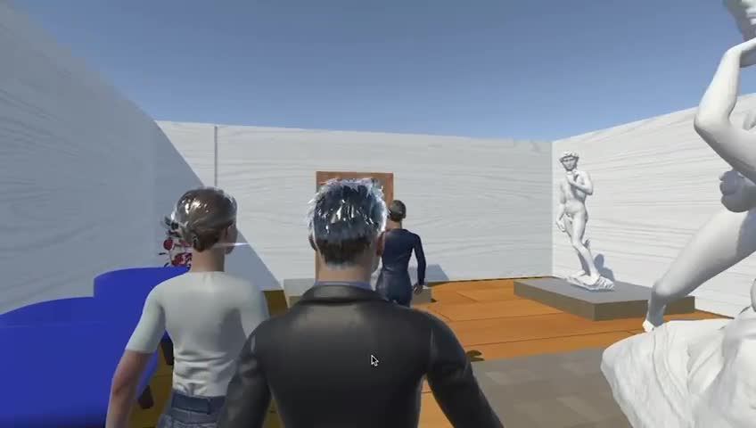

Slide 27
Classi:
ontologia
Museo
Stanza
Sottoclassi: StanzaTematica, StanzaInterattiva, Corridoio, Ingresso
Opera D’Arte
Sottoclassi: Statue, Quadri, Artefatti, Installazioni Interattive
Agente
Sottoclassi: Guida del Museo (Guida Persona, Guida Robot, Nessuna Guida), Bigliettaio (Persona, Robot)
Visitatore
Sottoclassi: Individuale, Gruppo
Biglietto
Sottoclassi: Biglietto Con Guida, Biglietto Senza Guida
Evento
Sottoclassi: Tour Guidato, Tour Non Guidato
Un'ontologia è una rappresentazione formale e strutturata della conoscenza che descrive concetti, entità e le relazioni tra di essi all'interno di un dominio specifico. Nel caso del contesto museale, l'ontologia è utilizzata per modellare la struttura e l'organizzazione del sistema, identificando e definendo elementi come stanze, opere d'arte, visitatori e le interazioni tra di essi. Questa ontologia è realizzata in OWL attraverso il software Protégé e facilitando l'accesso e la gestione e l'integrazione dei dati all'interno di un sistema semantico.
Proprietà:
Object Properties: Proprietà che collegano entità (es. èEspostoIn, partecipaA).
Data Properties: Proprietà che descrivono attributi con valori specifici (es. nomeStanza).

Slide 28
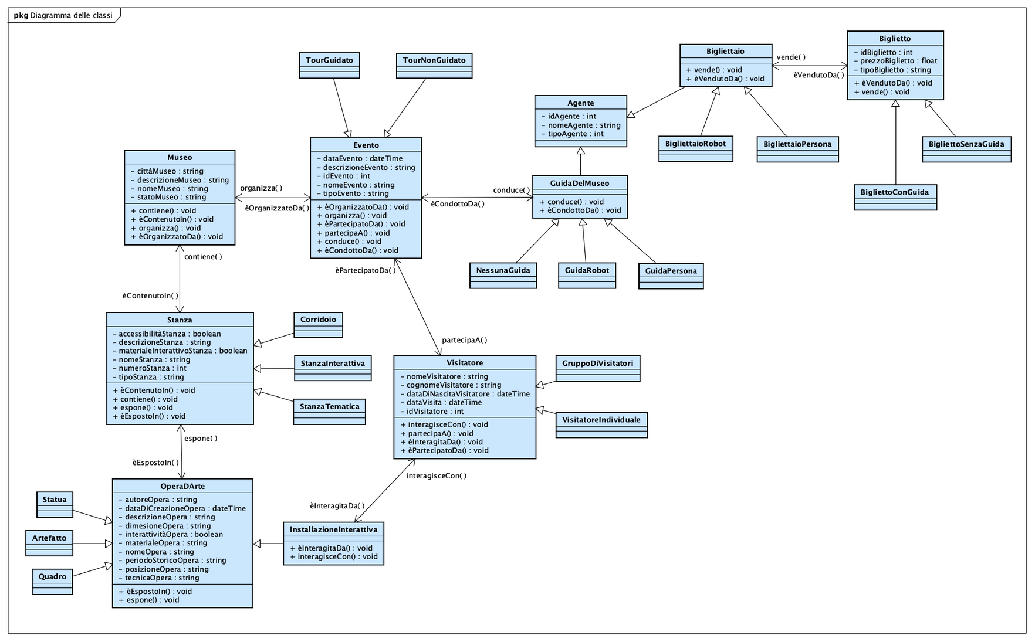
diagramma delle classi

Slide 29
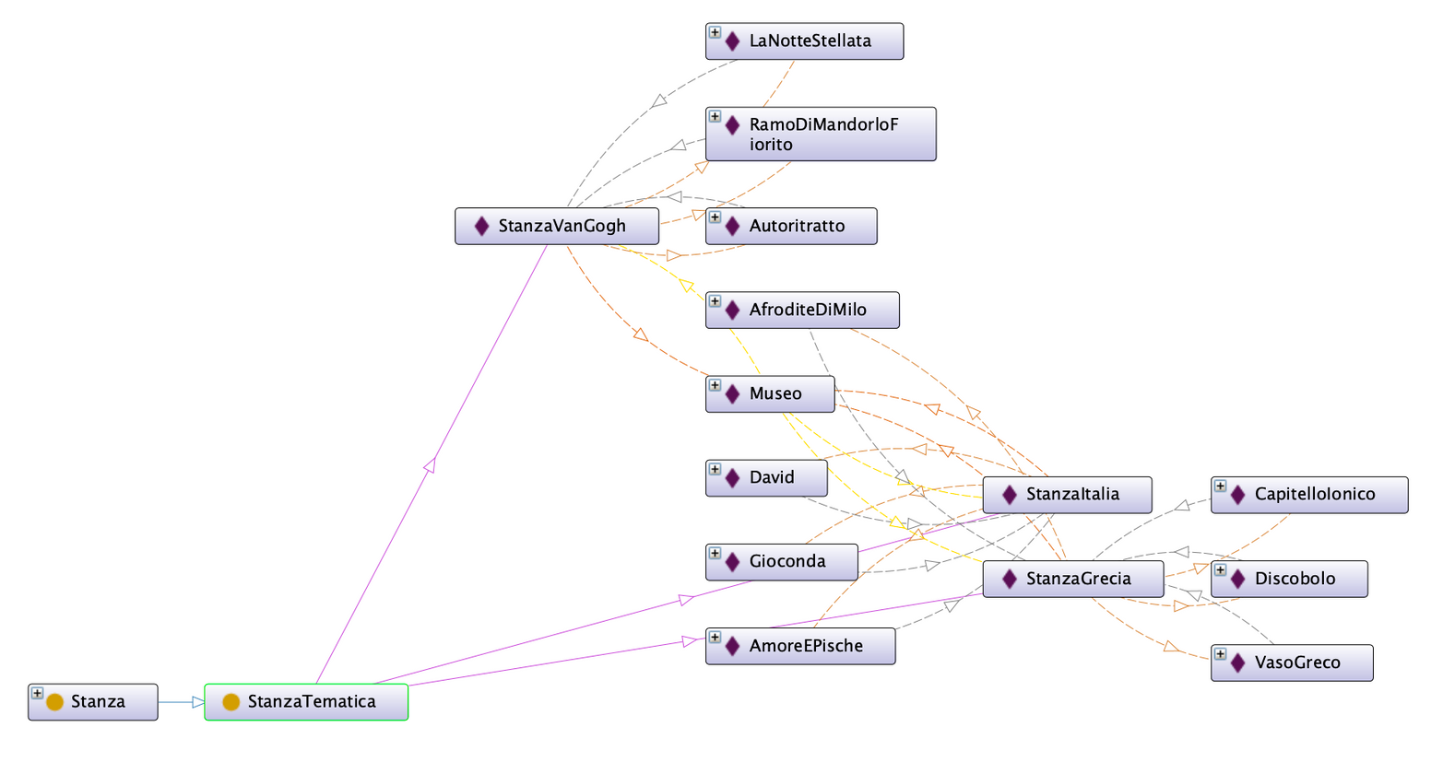
base di conoscenza
Sono state definite istanze specifiche integrate nell'ontologia, rendendo superfluo l'uso di database a grafo come GraphDB o Neo4j. È stata adottata la libreria RDFlib.
Funzionalità di RDFlib:
Gestione delle triple RDF.
Definizione di classi, proprietà e relazioni tra le istanze direttamente nell'ontologia.
Vantaggi:
Integrazione più coerente e semplificata dei dati semantici.
Approccio adatto per applicazioni che richiedono interazione diretta con l'ontologia senza necessità di database separati.

Slide 30

Elaborazione delle risposte
Il meccanismo di elaborazione delle risposte da parte della guida del museo, così come il processo di interrogazione dell’ontologia relativo alle opere e alle stanze, è stato sviluppato secondo il seguente approccio:
Il visitatore, sia esso un Agente o un Utente, può inviare un messaggio alla guida tramite testo. La guida, a sua volta, inoltra la richiesta a un backend tramite una chiamata HTTP.
Questo backend elabora il messaggio in linguaggio naturale e restituisce una risposta, anch’essa in linguaggio naturale.

Slide 31

pipeline dell’elaborazione
Il backend riceve la domanda.
Invia una richiesta al modello di linguaggio con un prompt contenente regole per generare query SPARQL per l’ontologia, inclusi esempi.
Corregge eventuali errori sintattici della query, se necessario. Se la domanda è fuori dall’ontologia il modello non genera alcuna query.
Esegue la query per inferenza sull’ontologia con rdflib.
Estrae i risultati, se presenti.
Effettua una seconda chiamata al modello con un prompt diverso chiedendo di formulare una risposta in stile guida museale basandosi sui risultati della query e sulla domanda iniziale, con regole per garantire un tono accogliente ed empatico.
Se la domanda è in una lingua diversa dall’italiano, un sistema di rilevamento della lingua traduce la risposta anche nella lingua originale, rendendo la guida un interprete.

Slide 32
Prompt di Sistema
Il prompt di sistema ha un ruolo cruciale nella generazione delle risposte, poiché definisce i vincoli e il contesto in cui deve operare. È necessario configurare il modello in modo che agisca come un generatore di query per l'ontologia, mirato a effettuare inferenze, oppure come una guida in un museo. Un esempio di prompt ottimizzato per un generatore di query potrebbe essere il seguente:
### Istruzioni ###
Sei un generatore di query SPARQL per una ontologia museale RDF. Utilizza le informazioni fornite per generare query SPARQL precise e pertinenti.
### Ontologia ###
[Dettagli sull'ontologia RDF, incluse classi, proprietà ed entità rilevanti.]
### Regole ###
1.⁠ ⁠La query SPARQL deve essere scritta su una sola riga.
2.⁠ ⁠La risposta deve essere chiara, diretta e basata sui dati RDF.
3.⁠ ⁠In caso di fallimento, genera il token “NO_SPARQL”.
### Esempio di Conversazione ###
Utente: Chi ha creato il Discobolo?
Assistente: PREFIX progettoMuseo: <http://www.semanticweb.org//progettoMuseo#> SELECT ?autore WHERE { progettoMuseo:Discobolo progettoMuseo:autoreOpera ?autore. } LIMIT 10

Slide 33
elaborazione per la ripianificazione
Un aspetto importante riguarda l’elaborazione della query. Qualora la domanda implichi un’intenzione di spostamento o navigazione:
Quando l'utente esprime un'intenzione di spostamento, come ad esempio:
"Portami a vedere la Gioconda"
"Mi mostri il Discobolo"
il generatore di query dovrà restituire una query che recuperi le coordinate spaziali (x, y, z) associate all'opera. Tali coordinate saranno incluse nella risposta in linguaggio naturale, invitando il visitatore a spostarsi insieme alla guida. In questo scenario, la guida deve anche ripianificare il percorso in base alle intenzioni espresse dall'utente.
Diversamente, se la domanda è interpretata come una richiesta informativa, ad esempio:
"Dove si trova la Gioconda all'interno del museo?"
la guida risponderà brevemente indicando in quale stanza o area si trova l'opera.
Questa distinzione evita di fornire inutilmente dettagli tecnici quando non necessari, ad esempio il punto in termini di coordinate, migliorando l’esperienza dell’utente e adattando la risposta al contesto della domanda.
Tutto questo è stato progettato per garantire che la guida non segua sempre un unico percorso prestabilito, ma che si adatti dinamicamente alle richieste del visitatore. Le domande del visitatore, infatti, determinano gli spostamenti della guida da un’opera all’altra, qualora venga espressamente richiesto.

Slide 34
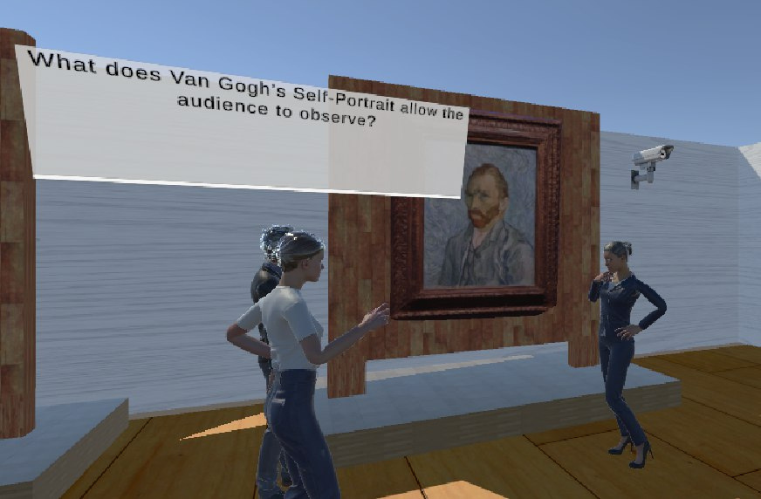
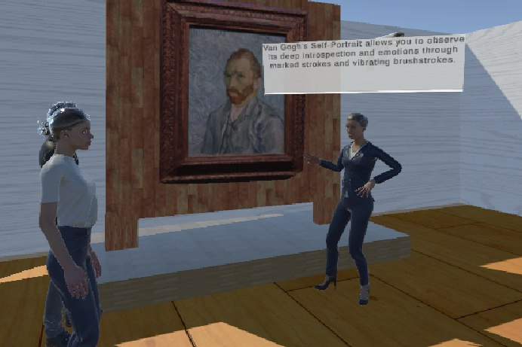
interazione finale con il visitatore
Infine, dopo che la richiesta dal backend viene elaborata e restituita alla guida, quest'ultima risponderà in modo naturale ed accogliente. Un esempio di interazione che ci si potrebbe aspettare potrebbe essere una domanda in inglese riguardante un'opera di Van Gogh.

Slide 35
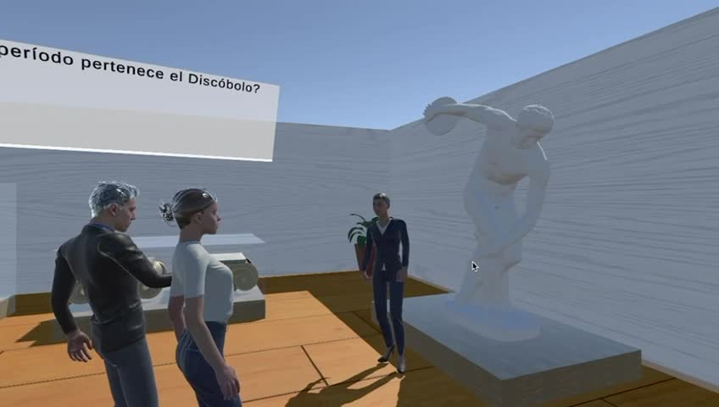

Slide 36
Conclusioni
La progettazione e realizzazione di un agente guida per il museo ha rappresentato un'esperienza impegnativa e stimolante, permettendo di applicare conoscenze di robotica e intelligenza artificiale a un problema reale. Il progetto ha unito queste discipline in una metodologia innovativa, creando un sistema funzionale e avanzato.
Futuri sviluppi potrebbero includere:
Migliorare l'interazione uomo-macchina per una comunicazione più naturale.
Integrare la realtà virtuale per un'esperienza più immersiva.
Ampliare le opere disponibili, includendo elementi statici e interattivi.
Rendere le interazioni con le opere più realistiche per un maggiore coinvolgimento emotivo e cognitivo.
Questi obiettivi mirano a potenziare l'efficacia e l'innovazione tecnologica applicata ai musei.

